Slide 1
说明
本文档用于说明天格02固件的配置方式，包括keil设置，代码内的C语言、宏及汇编语言配置，调试配置等
本文档适用于天格02及后续版本固件，版本号16
注意：部分配置需要重新编译rebuild才能生效
注意：部分配置错误可能导致MCU锁死，或bootloader损坏。烧写接口封死后请小心使用
注意：部分配置错误可能导致无法编译通过、无法调试、代码无法运行等情况

Slide 2
目录
可配置项清单及常用配置内容
常见使用场景下的配置组合

Slide 3
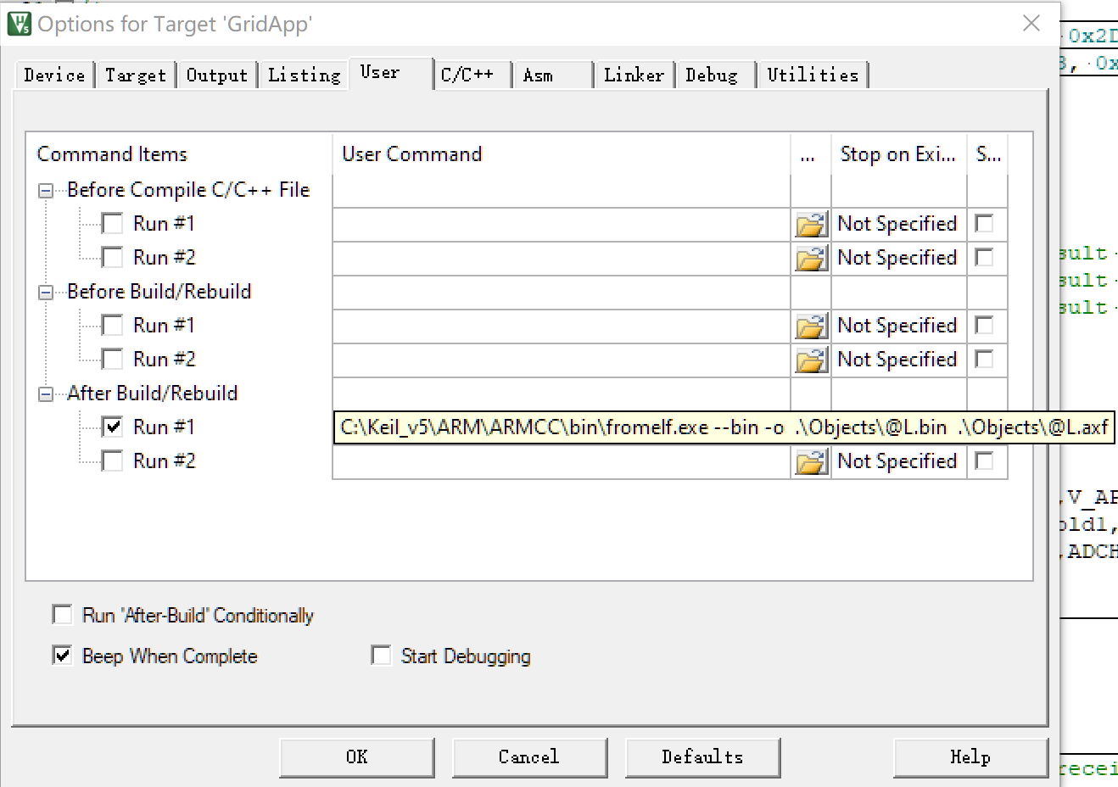
可配置项清单 - keil用户指令
配置keil编译生成bin文件、axf文件
bin文件用于bootloader更新，axf文件功能未知
需要根据keil安装目录修改路径
若此处错误则可能无法编译、调试

Slide 4
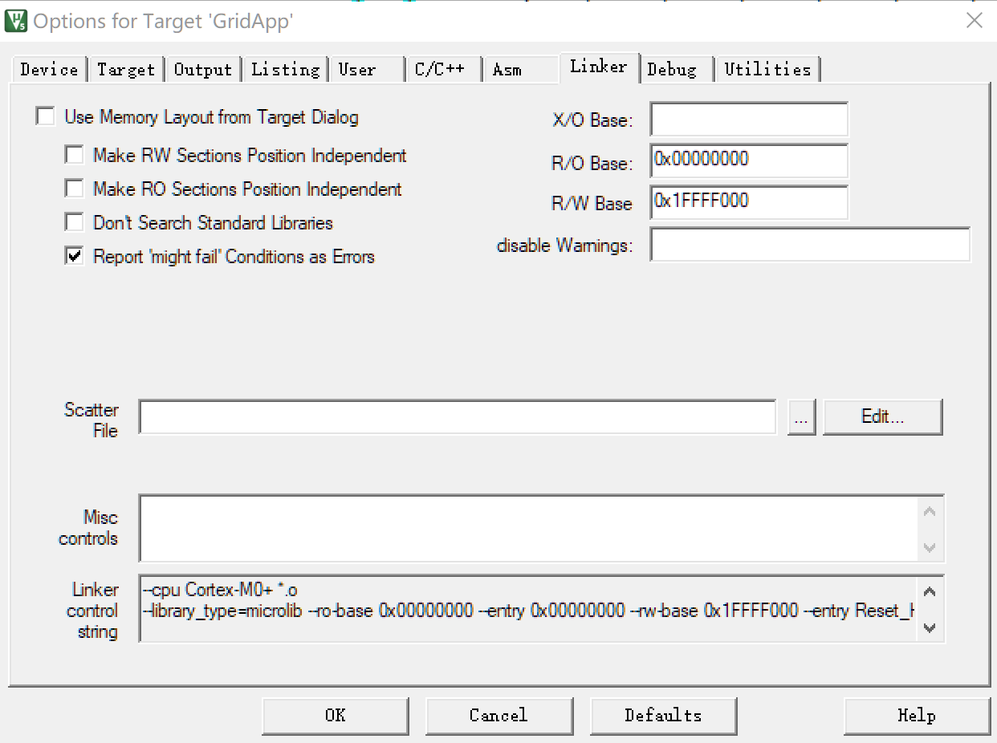
可配置项清单 - keil链接器配置
设置R/O (read only)起始段
用于保护bootloader代码
常见值：
  0x0000 0000：无bootloader
  0x0000 2000：有bootloader

Slide 5
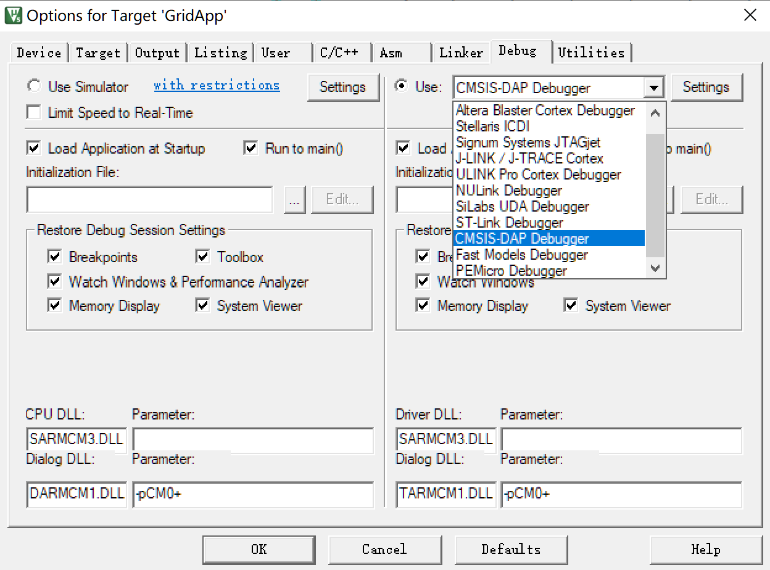
可配置项清单 - keil调试器配置
配置使用何种调试器，根据实际情况修改即可

Slide 6
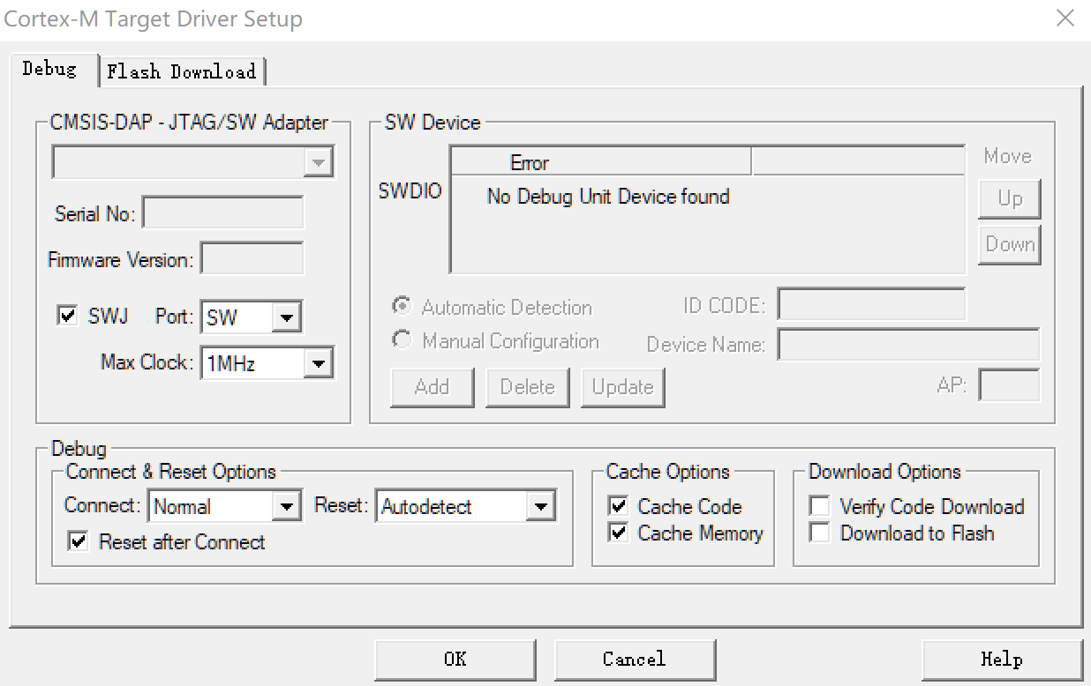
可配置项清单 - 调试器配置子项 - 接口
注意：此界面格式与使用的烧写器类型有关
选择SW接口，频率一般不高于5 MHz

Slide 7
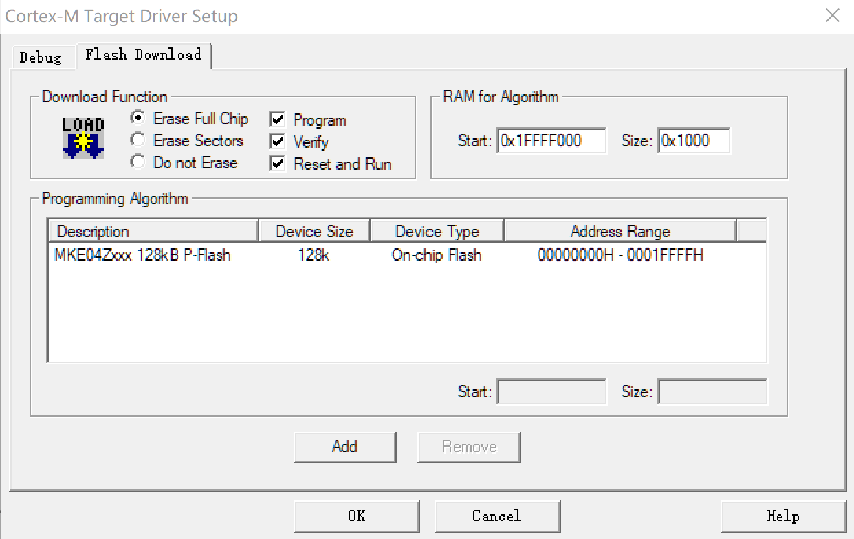
可配置项清单 - 调试器配置子项 - 烧写
配置下载方式及操作
注意：flash的原理决定，其必须先擦除erase再烧写program
左侧单选擦除操作类型
  1.擦除全片，原先存储的程序（包括bootloader）都会被擦除
  2.部分擦除，仅擦除使用到的地址段，其他部分保留原状
  3.不擦除。此时若试图向已烧写过的地址段重复烧写，可能报错
右侧多选具体操作
  1.烧写，必选
  2.校验，可选。Jlink烧写器勾选校验可能报错导致无法调试
  3.重启并执行代码，可选。若不选则需要手动复位MCU以执行新代码

Slide 8
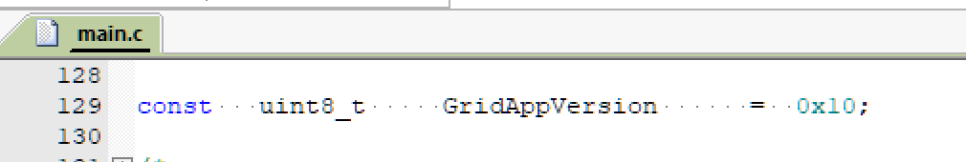
可配置项清单 - 代码配置
配置天格固件版本号
测试bootloader时可能用到
  编译两个bin文件，仅此版本号不同，重复测试bootloader并读取版本号，确认更新成功

Slide 9
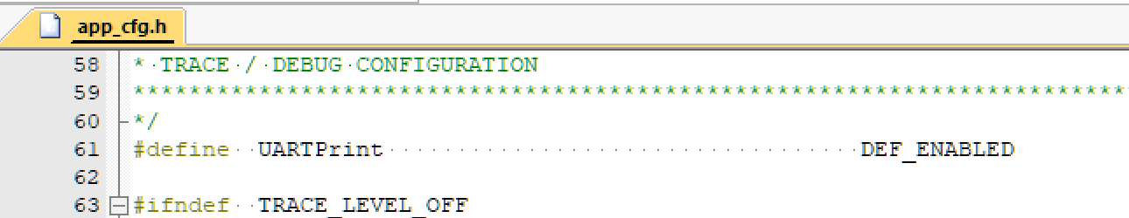
可配置项清单 - 代码配置
配置UART打印开关
  DEF_ENABLED：开启UART初始化、数据不保存到eMMC而是直接从串口输出。仅用于交付前各项测试
  DEF_DISABLED：不开启UART，数据保存到eMMC，再从SPI接口输出。用于交付期间及之后测试，及在轨使用

Slide 10
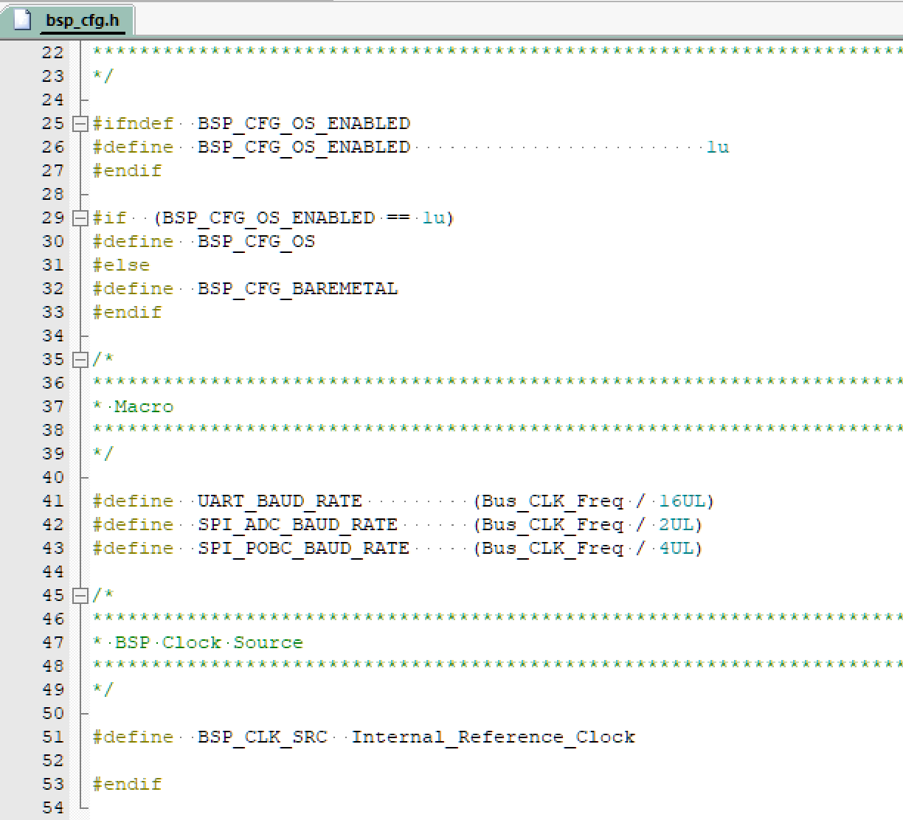
可配置项清单 - 代码配置
配置时钟源
  Internal_Reference_Clock：内部时钟源，主频48 MHz，仅用于交付前各项测试，如标定期间
  External_Reference_Clock：外部时钟源，主频40 MHz，用于交付期间及之后测试，及在轨使用
注意：所有内部时钟频率计算，或波特率等相关设置，已经通过宏设置好，不需要手动修改其他内容。详见bsp.h的MACROS节

Slide 11
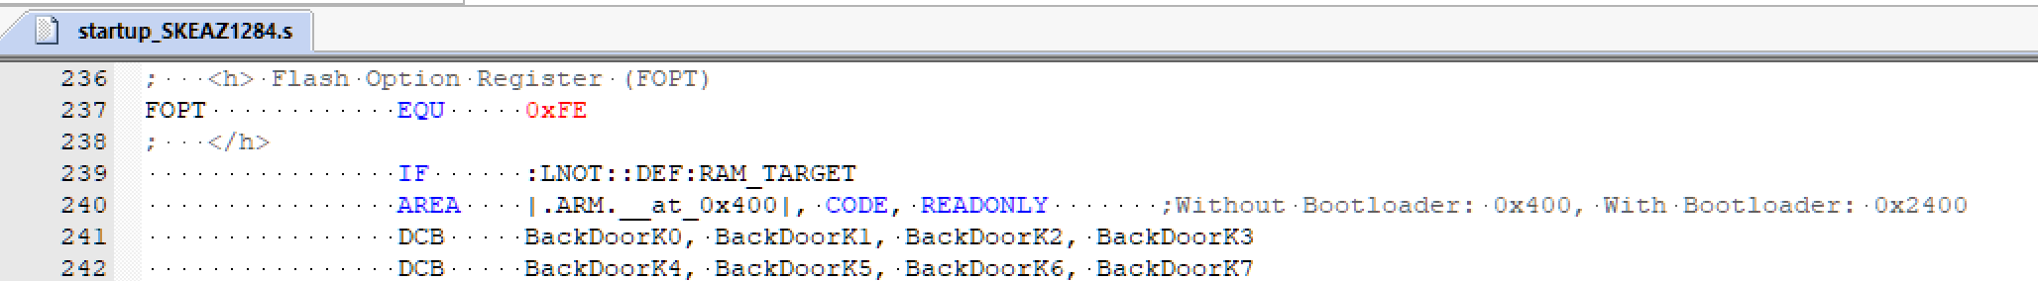
可配置项清单 - 代码配置
设置启动代码的只读区
  0x400：不使用bootloader
  0x2400：使用bootloader

Slide 12
常见配置组合 - 标定
链接器R/O base设为0x0000 0000（无bootloader）
调试器配置子项 - 烧写选择擦除全片
UART打印开关设为DEF_ENABLED（数据直接从UART输出）
时钟源设为Internal_Reference_Clock（48 MHz）
启动代码的只读区设为0x400（不使用bootloader）

Slide 13
常见配置组合 - 交付测试
链接器R/O base设为0x0000 2000（有bootloader）
调试器配置子项 - 烧写选择部分擦除或不擦除
  注意：此时需要先烧写bootloader（选择擦除全片），再烧写app
UART打印开关设为DEF_DISABLED（数据保存到eMMC）
时钟源设为External_Reference_Clock（40 MHz）
启动代码的只读区设为0x2400（使用bootloader）

Slide 14
常见配置组合 - 生成固件bin文件
链接器R/O base设为0x0000 2000（有bootloader）
调试器配置子项 - 烧写任何选择皆可
UART打印开关设为DEF_DISABLED（数据保存到eMMC）
时钟源设为External_Reference_Clock（40 MHz）
启动代码的只读区设为0x2400（使用bootloader）
生成的GridApp.bin保存在Objects文件夹中

